Slide 1
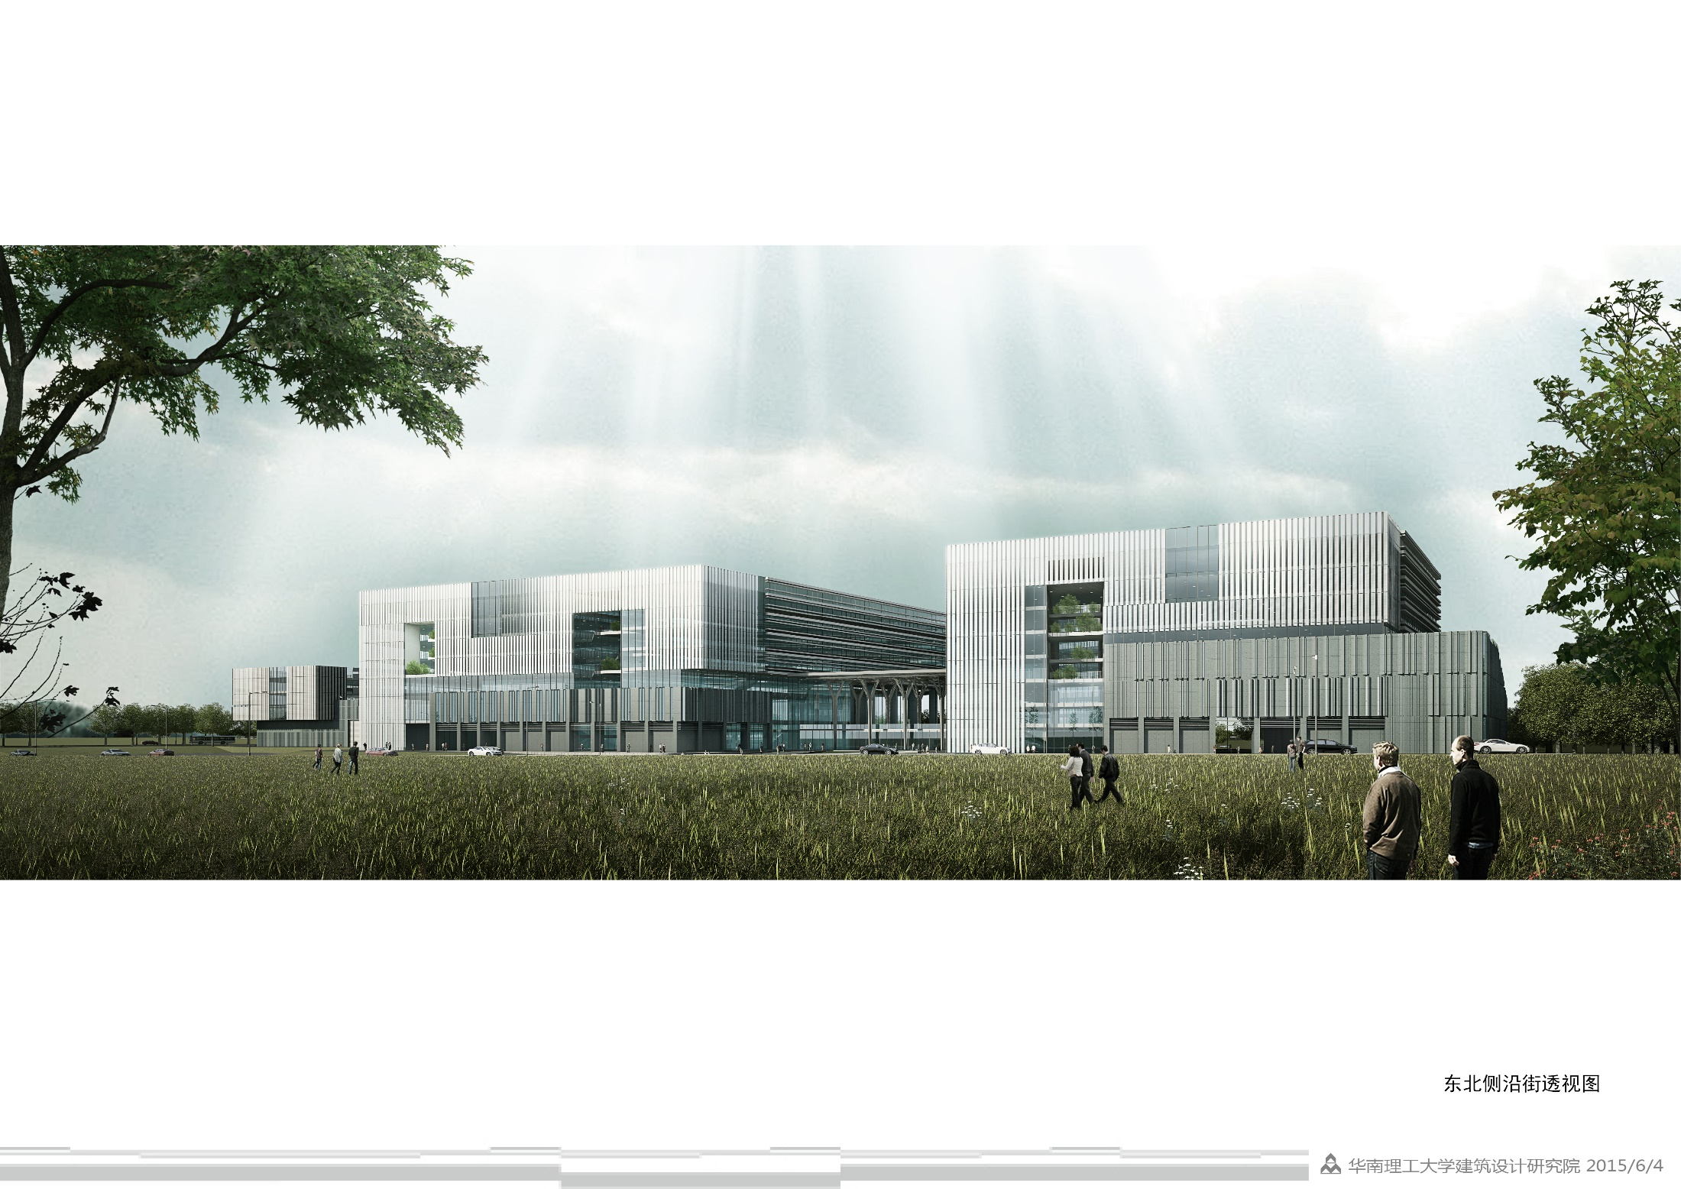
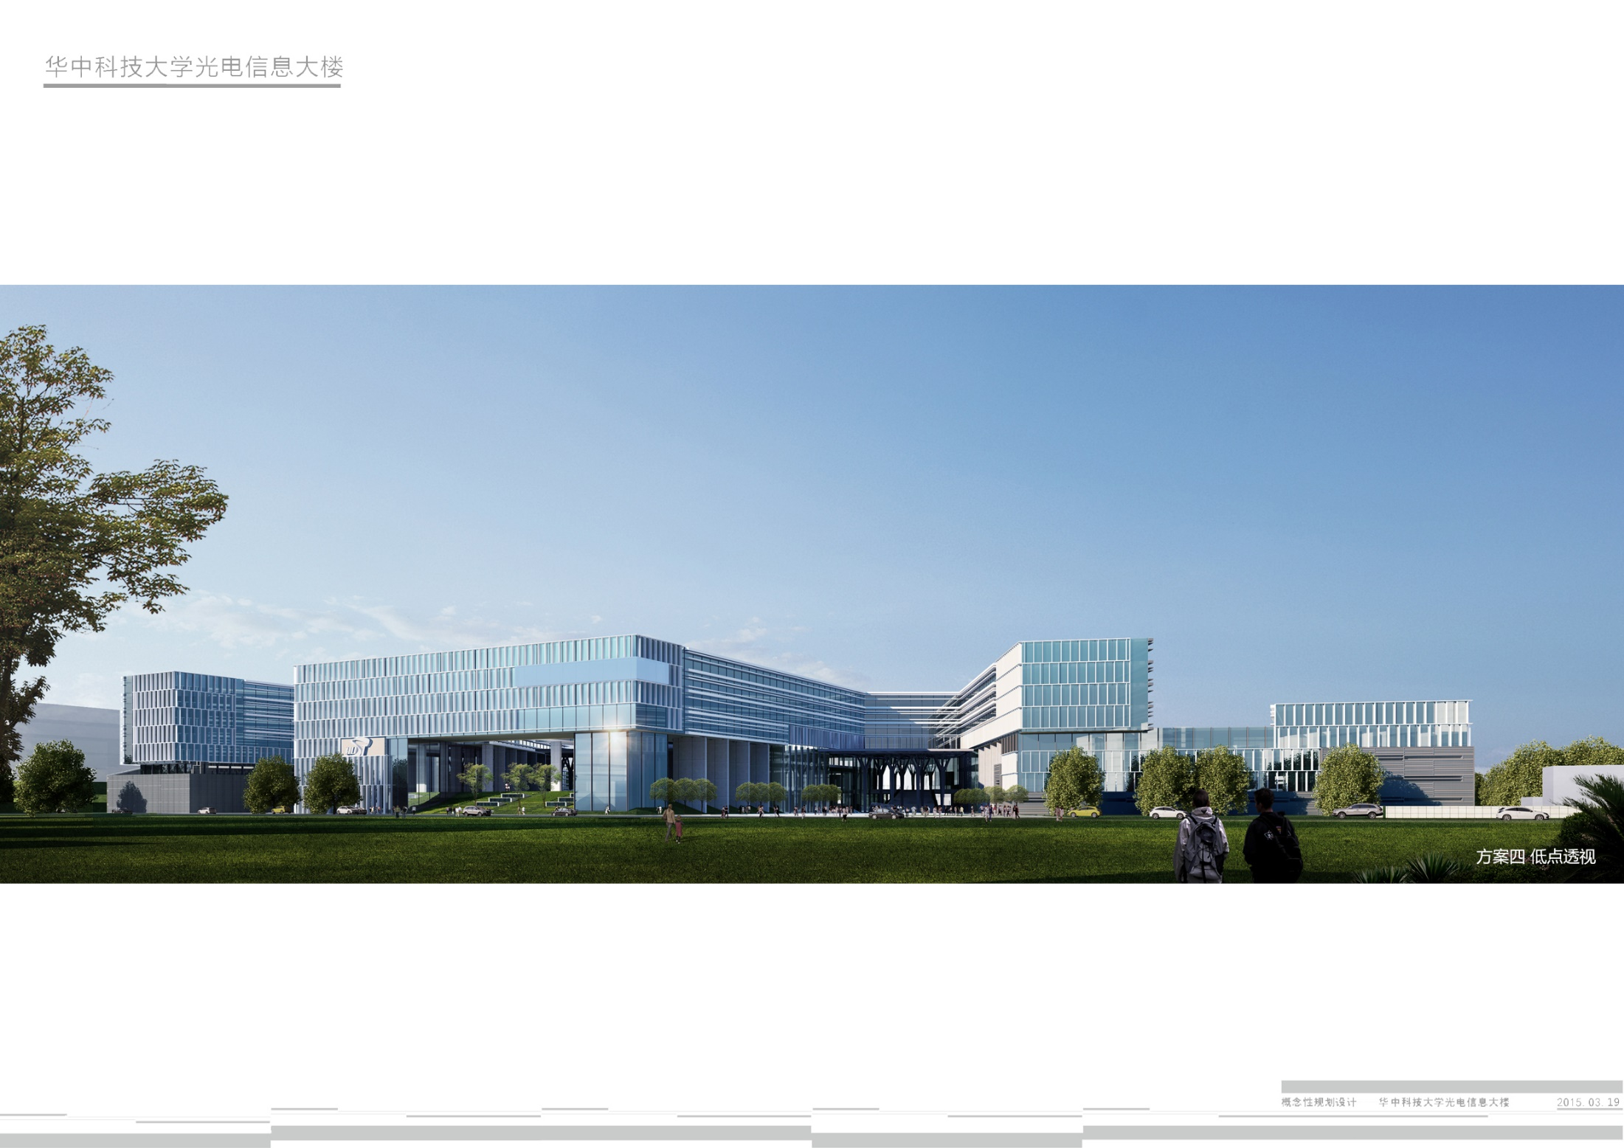
存算分离架构下的高效向量存储引擎研究
武汉光电国家研究中心
报告人：熊嘉晟
导 师：王 芳
Notes:
大家好，我的题目是：存算分离架构下的高效向量存储引擎研究

Slide 2
提纲
01 研究背景
02 研究动机
03 研究方案设计
04 初步实验结果与预期目标
Notes:
我将从以下四个方面来介绍我的课题

Slide 3
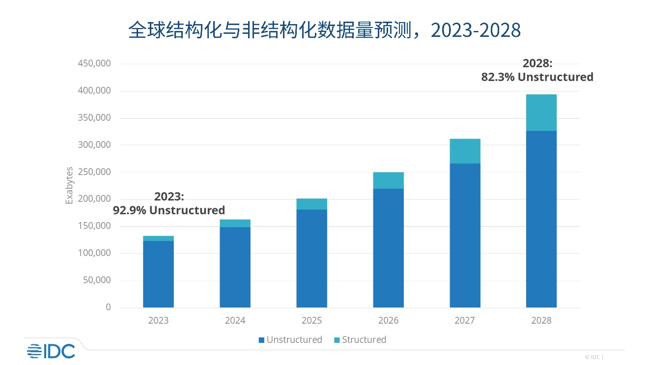
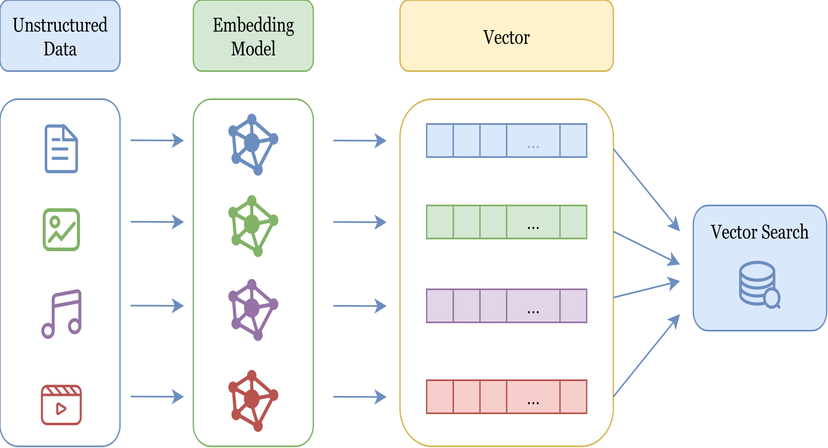
01
研究背景 – 向量数据的存储规模不断扩大
社交媒体和生成式AI快速发展，产生的数据量激增
其中非结构化数据占80%以上，一般需要通过特征提取或嵌入来转为向量处理
这造成了向量数据的存储规模不断扩大
Notes:
首先讲一下我的工作的研究背景。随着社交媒体和生成式AI的发展，全球数据量不断的激增。
其中80%是非结构化的数据，这类数据大部分都要通过embedding的方式转化成向量来处理。
这导致向量的存储规模不断扩大

Slide 4


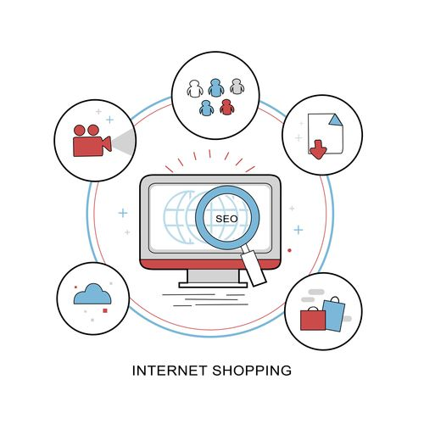


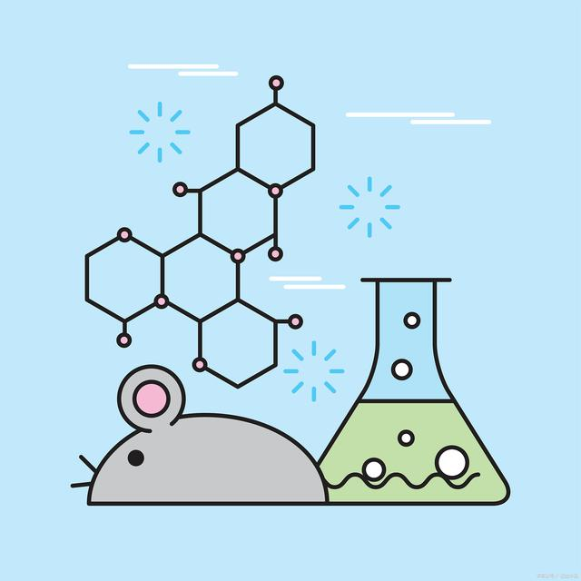
01
研究背景 – 向量搜索的应用场景
(1) 推荐系统
(2) 自然语言处理
(3) 搜索引擎
通过高效的相似性匹配，根据用户偏好、物品特征或内容相似性提供个性化的推荐。
将文本数据转化为词向量或句子向量，用于语义相似度计算、情感分析、机器翻译等任务。
将图像和视频等转换为高维向量表示，实现基于内容的相似搜索。
(4) 金融风险检测
(5) 社交网络
(6) 生物信息与化学
通过将交易行为、用户画像、市场数据等转化为高维向量，利用相似性检索和异常检测技术识别潜在风险。
通过将用户行为、社交关系、内容偏好等转化为高维向量，实现精准匹配、聚类和推荐。
通过将分子结构、基因序列、蛋白质相互作用等转化为高维向量，实现高效相似性检索和模式发现。
Notes:
那么现在向量检索的应用场景也非常广泛，这些都是它的一些应用场景

Slide 5
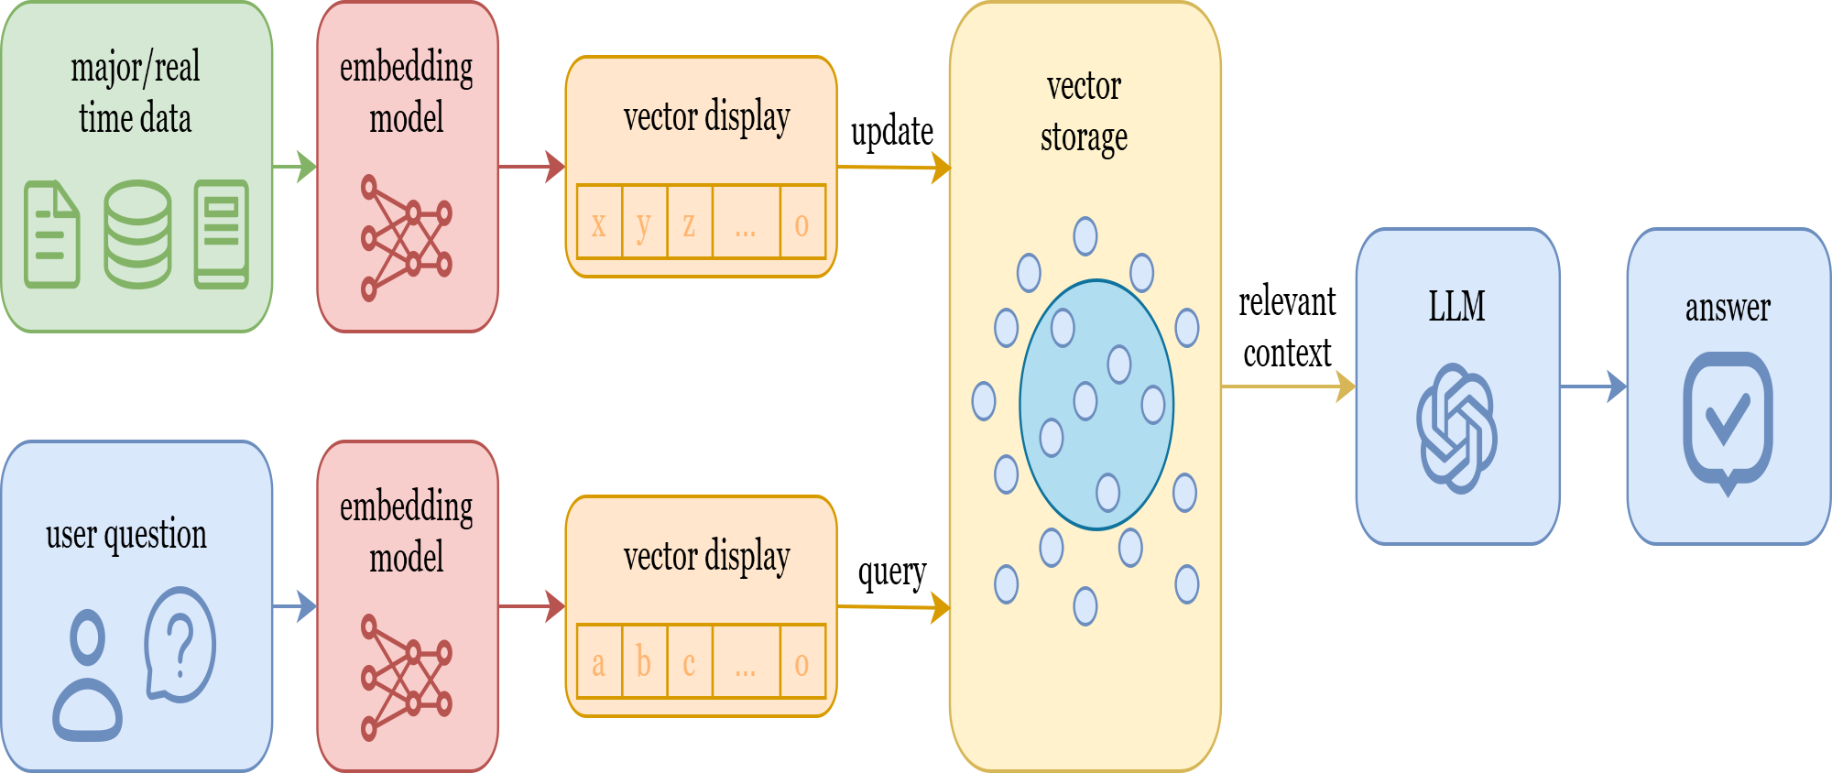
01
研究背景 – 大语言模型的外部知识记忆
弥补模型知识边界
支撑 RAG 应用范式
决定系统响应效率
Notes:
向量存储是大语言模型应用中的关键基础设施。大模型本身的知识主要来自训练阶段，面对企业私有数据、实时数据和专业领域知识时，需要通过向量存储进行语义检索。典型流程是先把用户问题转成 embedding，再从向量存储中检索相关内容，最后把检索结果交给大模型生成答案。因此，向量存储的检索效率和扩展能力，会直接影响整个 LLM 应用的响应速度和可用性。

Slide 6
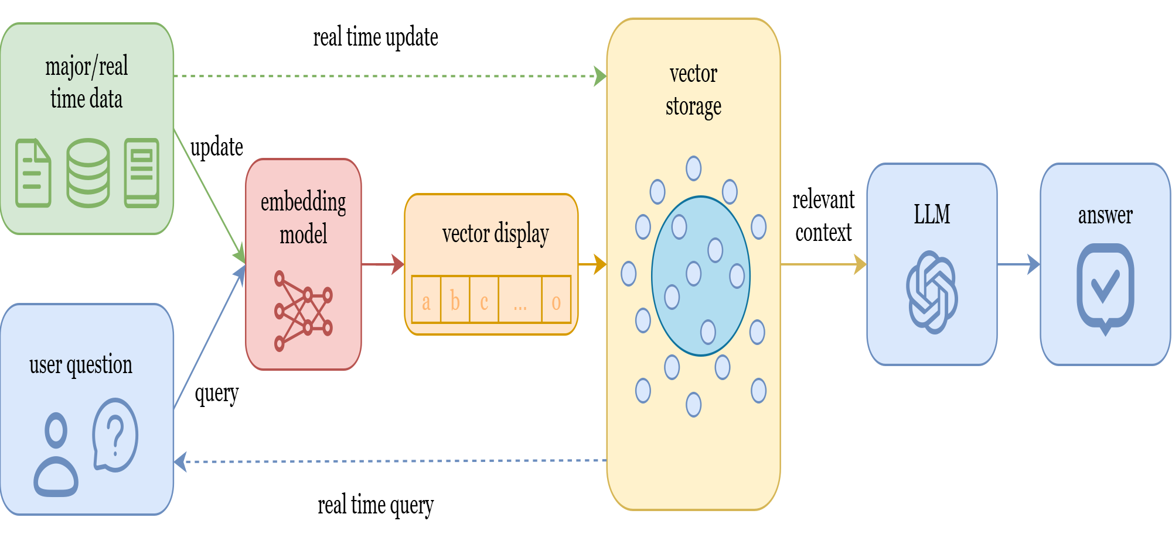
01
研究背景 – 动态更新实时性
根据Visa技术报告，Visa 的实时欺诈检测系统延迟要求<10ms，否则会导致交易失败率上升
Twitter的工程师报告中提到，Twitter的实时推荐系统每天更新超过50亿次用户兴趣向量
这使得现有应用对向量数据库的读写混合的动态场景下的吞吐性能有较高的要求
Notes:
根据一些背景调查表示，现在这种向量的特征数据更新非常频繁，而某些应用对于更新的实时性要求比较高，那么这对向量数据库在动态读写的场景下的性能提出了要求

Slide 7
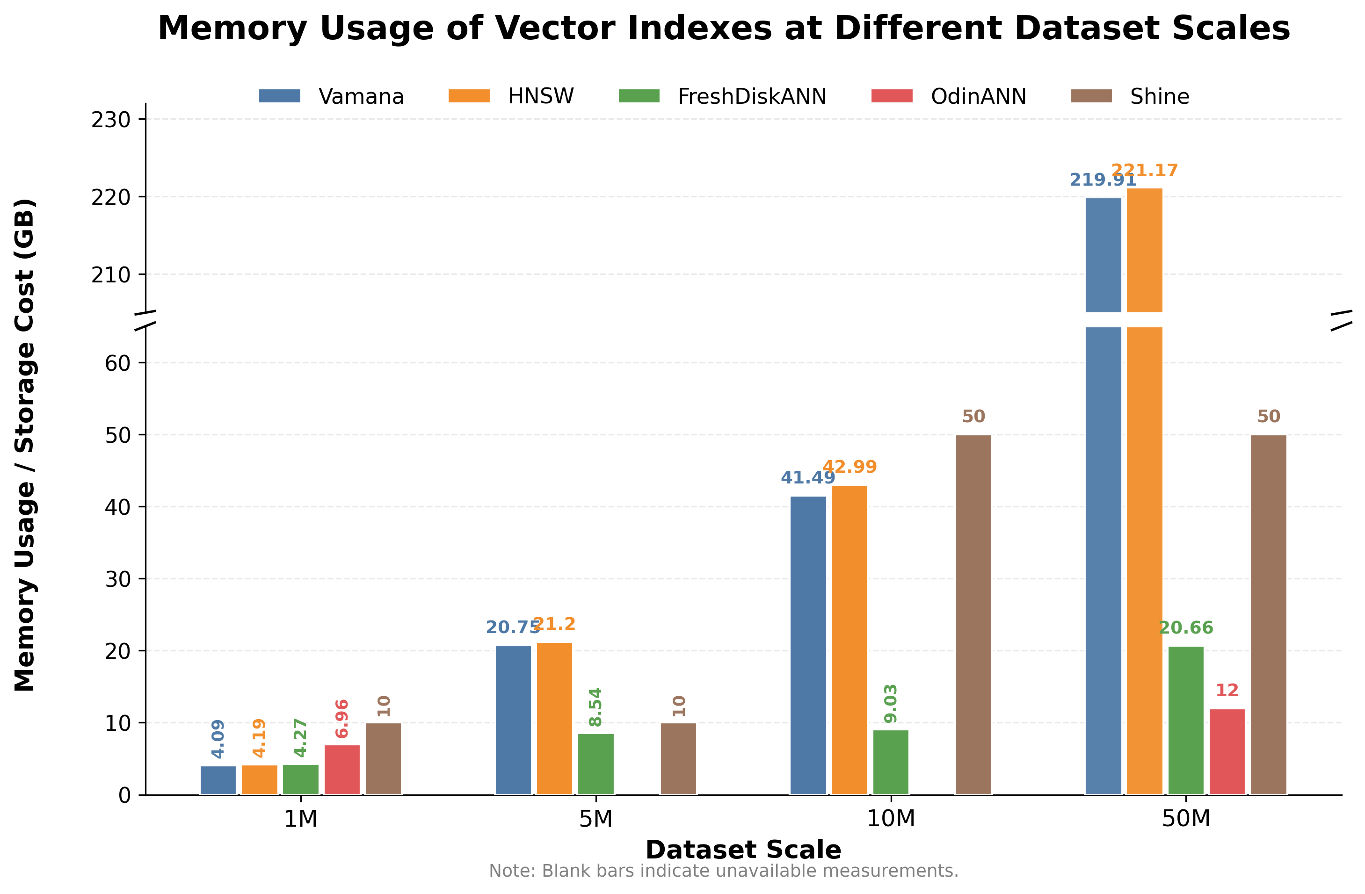
01
研究背景 – 向量索引的内存占用测试
测试对象：
Vamana (NeurIPS 2019)：in-memory
HNSW (TPAMI 2020)：in-memory
FreshDiskANN (arXiv 2021)：SSD
OdinANN (FAST 2026)：SSD
Shine (arXiv 2025)：存算分离
随着数据规模的增长，向量索引的内存占用在不断的扩大
Notes:
这是我针对研究背景做的一些测试，选择了内存型，磁盘型以及存算分离型的的向量索引，测试了它们的内存占用，可以观察到内存型的向量索引随着数据集的规模增长，内存占用增长非常快速
因此现在很多的向量索引的研究集中于基于磁盘的和存算分离的，这样可以支持更大规模的向量存储

Slide 8
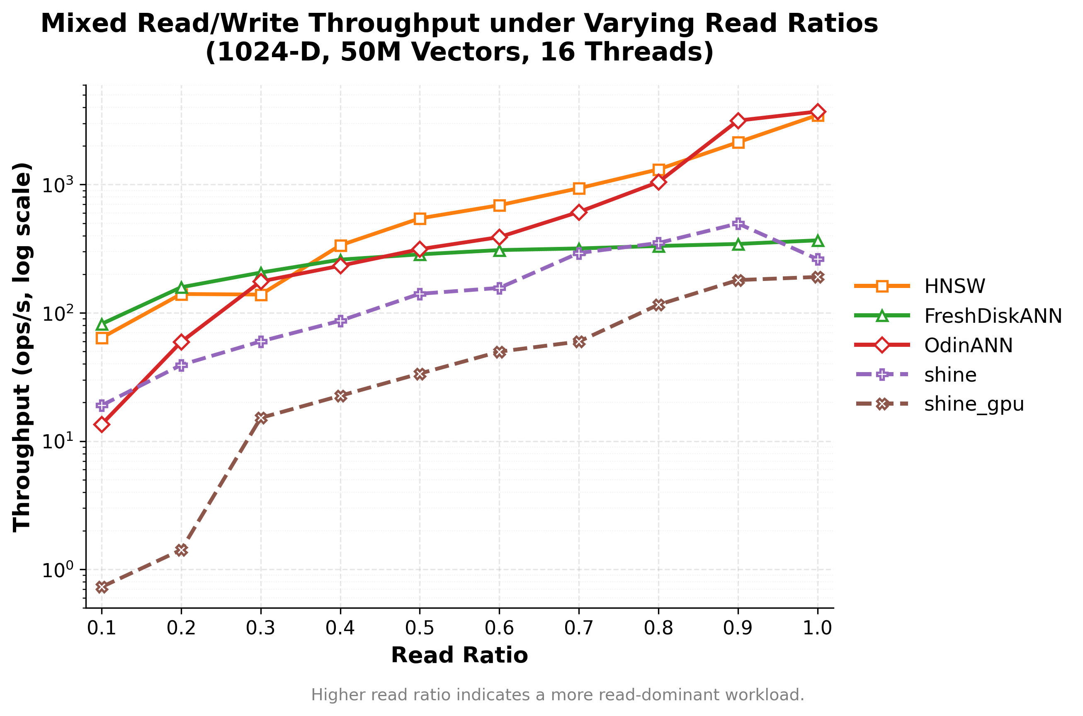
01
研究背景 – 向量索引的动态更新测试
测试对象：
Vamana (NeurIPS 2019)：in-memory
HNSW (TPAMI 2020)：in-memory
FreshDiskANN (arXiv 2021)：SSD
OdinANN (FAST 2026)：SSD
Shine (arXiv 2025)：存算分离
在动态更新的场景下，向量检索的性能会受到影响
Notes:
这是针对向量索引在不同的读写比例下的并发吞吐性能测试，可以观察到SSD和存算分离的向量索引性能上和内存型的向量索引有一定的差距，并且在动态更新的情况下性能会受到较大的影响

Slide 9
提纲
01 研究背景
02 研究动机
03 研究方案设计
04 初步实验结果与预期目标
Notes:
接下来是研究动机

Slide 10
02
研究动机 – 传统向量引擎的局限性
然而传统的单机和分布式的向量引擎在面对大规模向量数据以及动态更新的应用场景时存在问题
问题一
存储容量问题
问题二
动态更新问题
单机的向量存储引擎由于无法扩充容量，无法应对大规模向量数据的应用场景
单机向量存储引擎需要在内存和存储之间不断平衡索引的构建与维护，索引的更新和重建会消耗大量计算和存储资源
分布式向量存储引擎虽然能够通过水平扩展解决存储容量问题，但扩充节点时会面临硬件资源紧耦合的问题，无法按照现有的资源弹性配置节点，导致硬件资源分配不均衡。
分布式向量存储引擎在处理向量数据的实时更新时需要保证各个节点之间的高度协同和数据同步。这种同步过程受到网络延迟、节点故障等因素的影响，可能导致查询操作的延迟
Notes:
那么现在总结主要是两个场景，一个是要面对不断扩大的存储规模，一个是要面对动态更新的场景
但是传统的单机和分布式的引擎在面对这些场景时会存在一些问题
针对存储规模问题，那么单机是无法扩展的，而分布式虽然可以通过水平扩展来扩大存储规模，但是扩展时会受到硬件资源紧耦合的限制，也就是说你扩充一台服务器必须同时让他配备高性能的计算资源和大规模的存储资源
针对动态更新的问题，单机它在面对有动态更新的场景时，它需要不断的进行索引的更新和重建，这会消耗大量的计算资源和存储资源，导致它的性能受到影响。而分布式在更新的时候需要保证不同节点之间的数据同步，这部分会受到网络延迟的影响

Slide 11
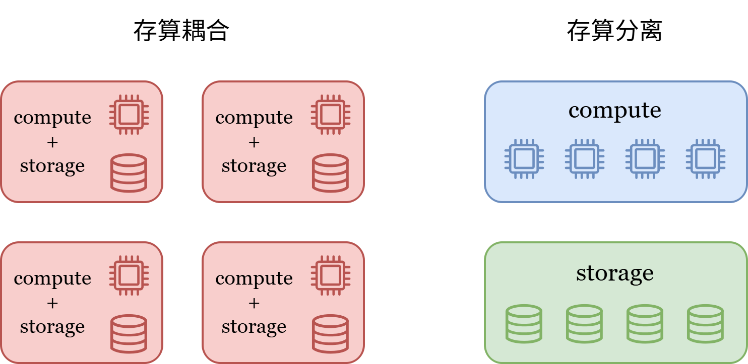
02
研究动机 – 存算分离架构
存算分离架构使得硬件资源解耦，存储密集型场景扩充大容量磁盘，计算密集型场景扩充高性能CPU和GPU。既能支持大规模的海量数据，又能充分利用现有的计算资源，优化大规模查询的性能。
存算分离架构使得插入和查询操作解耦，存储层专注于数据持久化与管理，计算层负责查询处理、事务执行等任务，两者通过高速网络协同工作，对于动态数据更新有天然的优势
Notes:
而存算分离的架构可以很好的解决这个问题。首先存算分离架构把计算和存储资源解耦，使得可以分别扩展计算和存储资源，这样提高了扩展能力和资源的利用率，更有利于支持更大规模的数据存储和计算
然后针对动态更新问题，存算分离架构分为计算侧和存储侧，计算侧可以专门进行向量检索，存储侧可以专门进行向量索引的更新维护，使得索引的更新和重建不影响向量检索的性能

Slide 12
02
研究动机 – 现有的存算分离的向量存储系统
SHINE（arXiv2025）
DistVS（NSDI2026）
构建保持全局图结构的 HNSW 索引，避免传统分片破坏图边导致精度下降。
计算节点通过 RDMA 读取远端图节点和向量，在本地完成距离计算。
通过计算节点缓存、逻辑图分区和自适应查询路由提高缓存命中率与系统吞吐。
采用三层存储布局，计算节点保存低精度压缩向量，内存节点保存高精度压缩向量与图索引，SSD 保存原始精确向量。
通过 PRESS 算法进行逐级精化搜索，减少高精度向量与精确向量访问。
使用异步执行、RDMA IO batching、解耦重排序等系统优化提升查询吞吐。
1
2
总结
现有存算分离系统查询优化对动态更新场景下的优化涉及较少
Notes:
这是现有的一些基于存算分离架构对向量索引进行优化的工作，这证明存算分离可行，但主要面向 CPU 查询优化，对GPU利用不足，并且对于动态更新的场景也没有什么涉及

Slide 13
提纲
01 研究背景
02 研究动机
03 研究方案设计
04 初步实验结果与预期目标
Notes:
因此接下来介绍方案设计

Slide 14
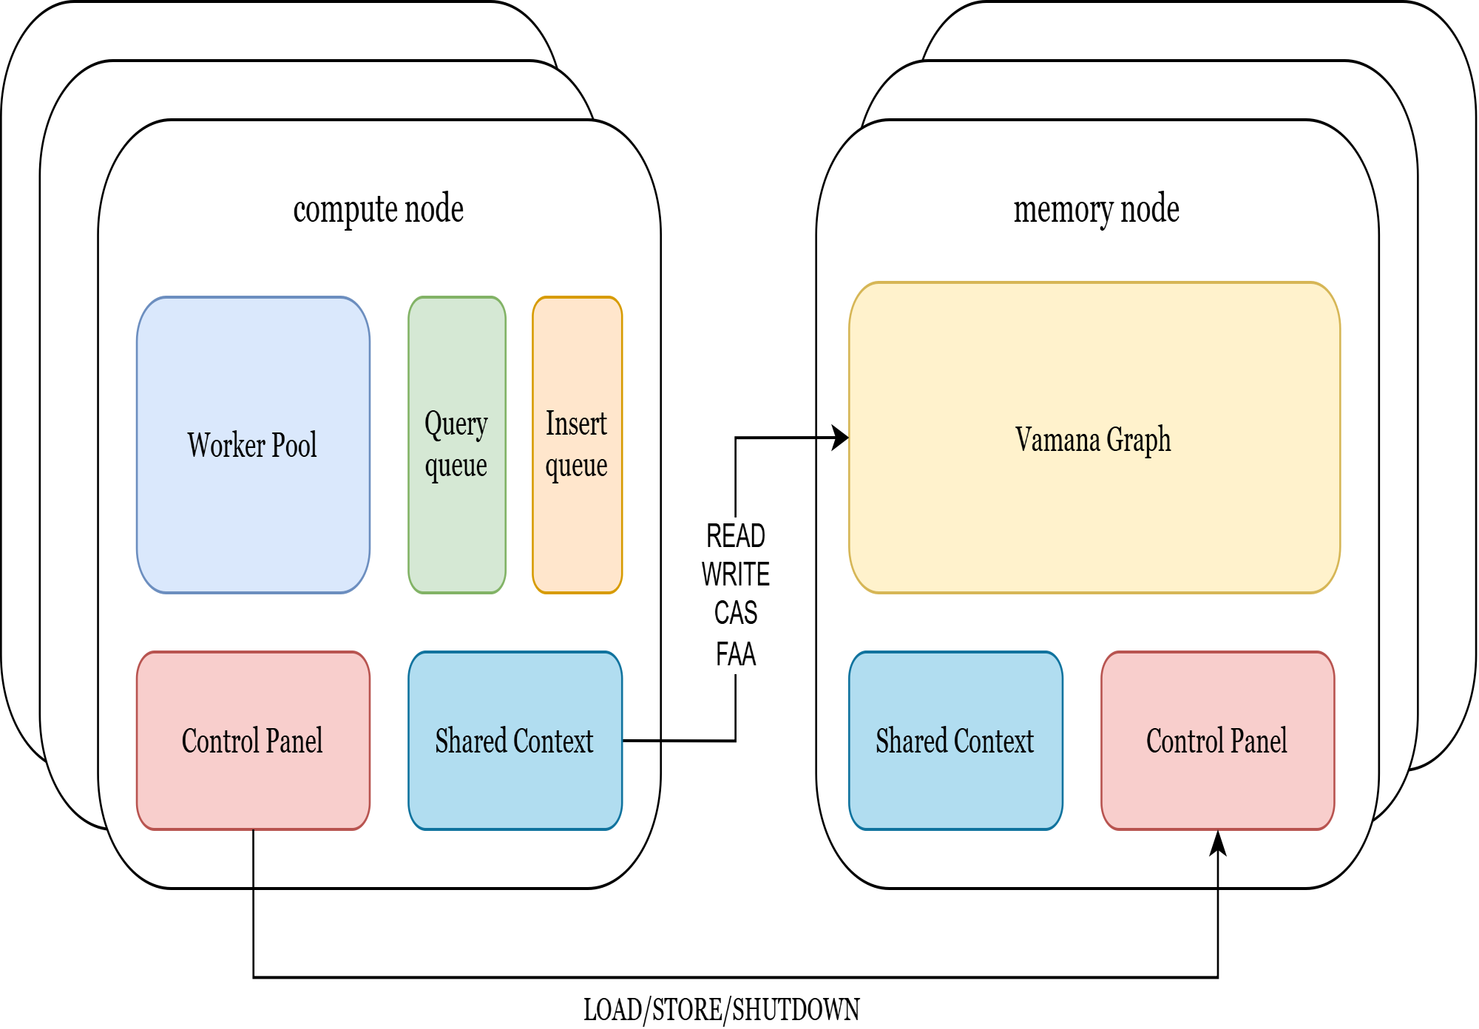
03
研究方案 – 存算分离架构的向量存储系统 Baseline
基于存算分离架构：计算节点负责查询，存储节点保存图索引与向量数据。并将更新操作卸载到存储节点
GPU 负责高维浮点距离计算，CPU 负责图遍历控制、候选队列维护、RDMA 请求发起。
RDMA 从存储节点读取邻居表与向量数据，通过 GPU Direct RDMA 直接传给 GPU 做计算。
更新请求由计算节点转发给存储节点，由存储节点负责维护图索引结构
Notes:
设计并实现了一个基于存算分离架构的向量存储系统Baseline
计算侧由GPU进行距离计算，CPU负责图遍历，通过RDMA从存储侧拉取数据，并且通过GPU Direct RDMA直接读到显存中由GPU做计算
然后将更新操作卸载到由存储节点来执行

Slide 15
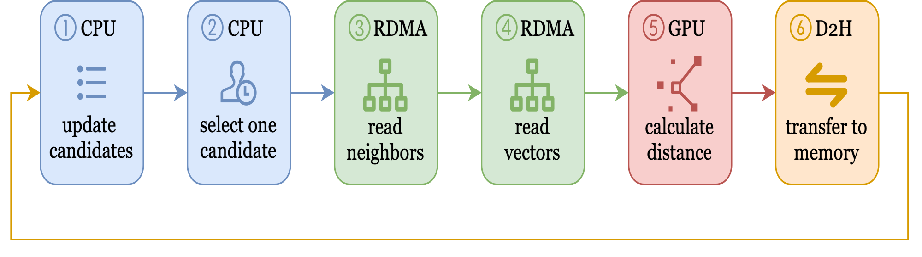
03
研究方案动机 – Baseline 的查询性能瓶颈分析
一次邻居扩展需要在CPU、RDMA、GPU之间频繁轮转串行同步
一次查询通常平均需要进行100～200次的邻居扩展
图遍历的严格串行访问模式在存算分离+GPU的场景下问题被放大
Notes:
对Baseline进行查询性能瓶颈分析，图遍历的特点是细粒度以及严格串行化问题，在存算分离+GPU这样的场景下被放大了，图中是一次邻居的流程图，平均一次查询需要做154次的图遍历扩展，而这100多次扩展都是串行化的，且在扩展操作内部CPU、RDMA、GPU之间也是高度串行化的

Slide 16
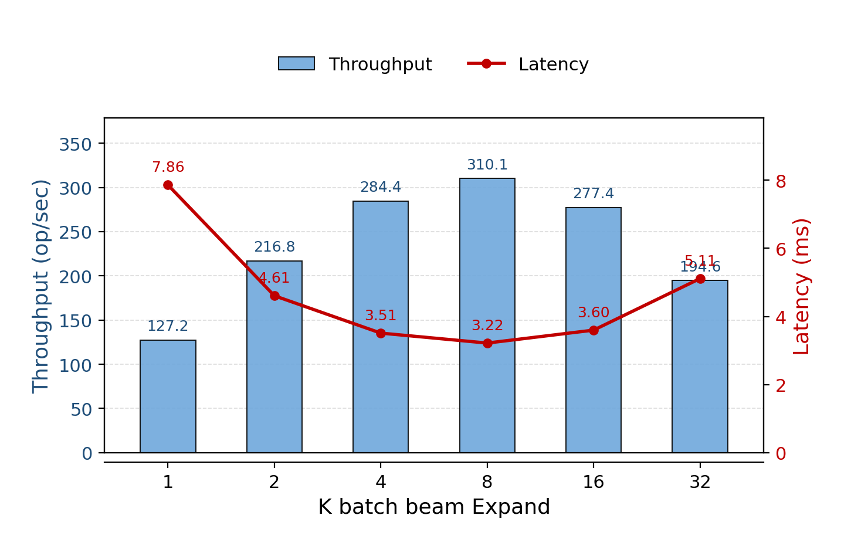
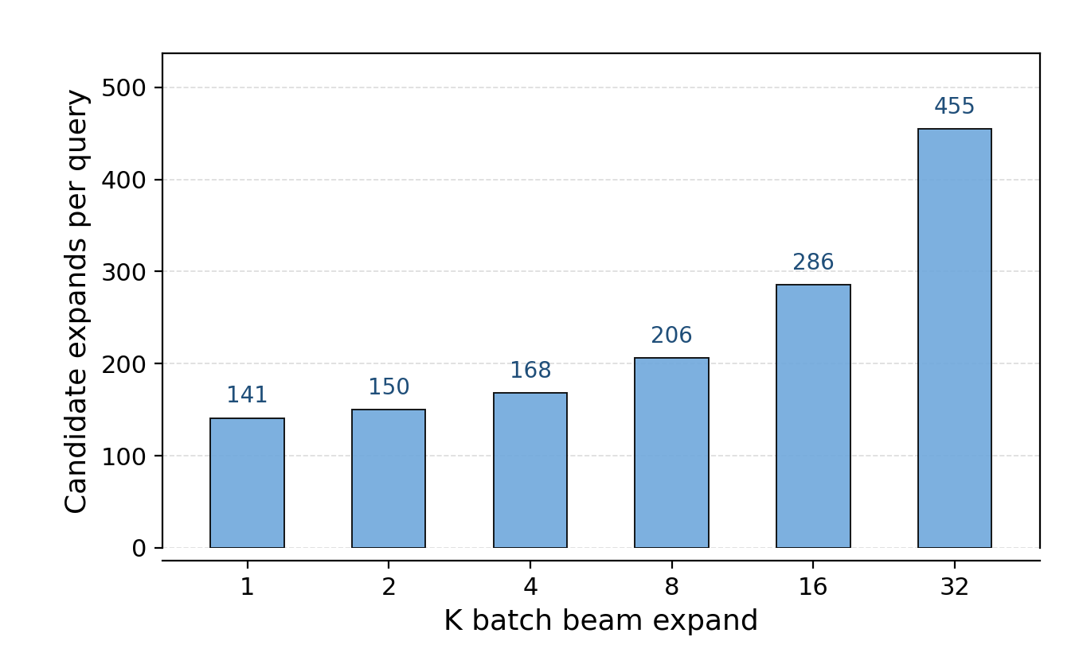
03
研究方案动机 – 每次扩展K个节点的邻居
增加每次扩展的节点数后性能能够得到一定的提升，但是到达临界值后性能开始下降
这是由于批量扩展节点时，扩展了很多低价值的无用节点，它们在每次只扩展1个节点时本来是不会被扩展到的，这导致了大量的节点扩展浪费
Notes:
首先主要的思想是要让它每次多扩展几个节点，从扩展一个节点变成扩展K个节点。

Slide 17
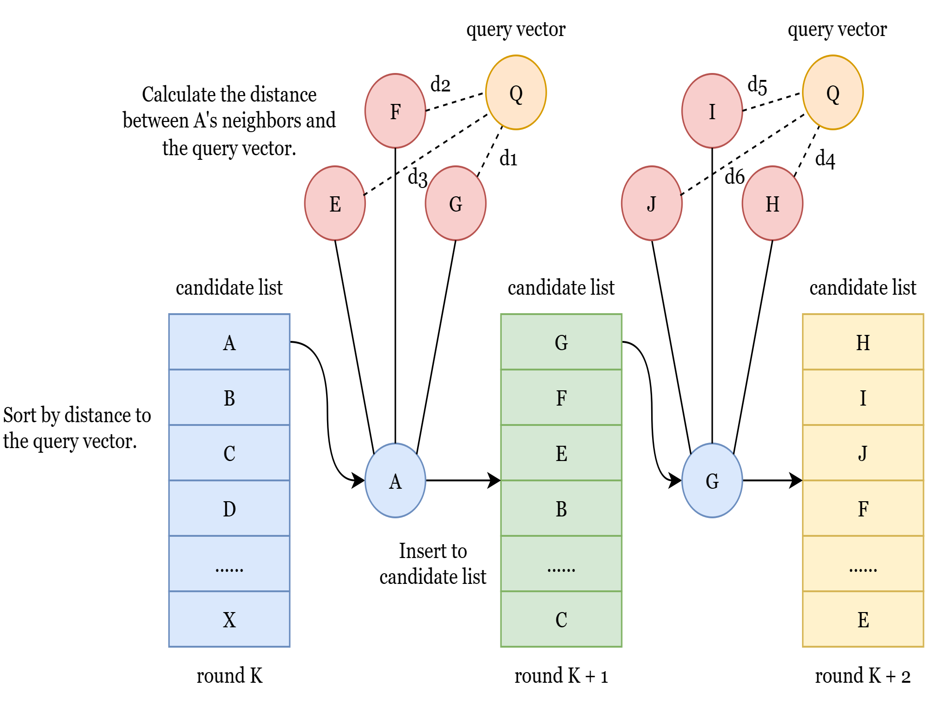
03
研究方案动机 – 每次扩展K个节点的邻居
每次只扩展候选队列中距离最近的节点
Notes:
首先主要的思想是要让它每次多扩展几个节点，从扩展一个节点变成扩展K个节点。

Slide 18
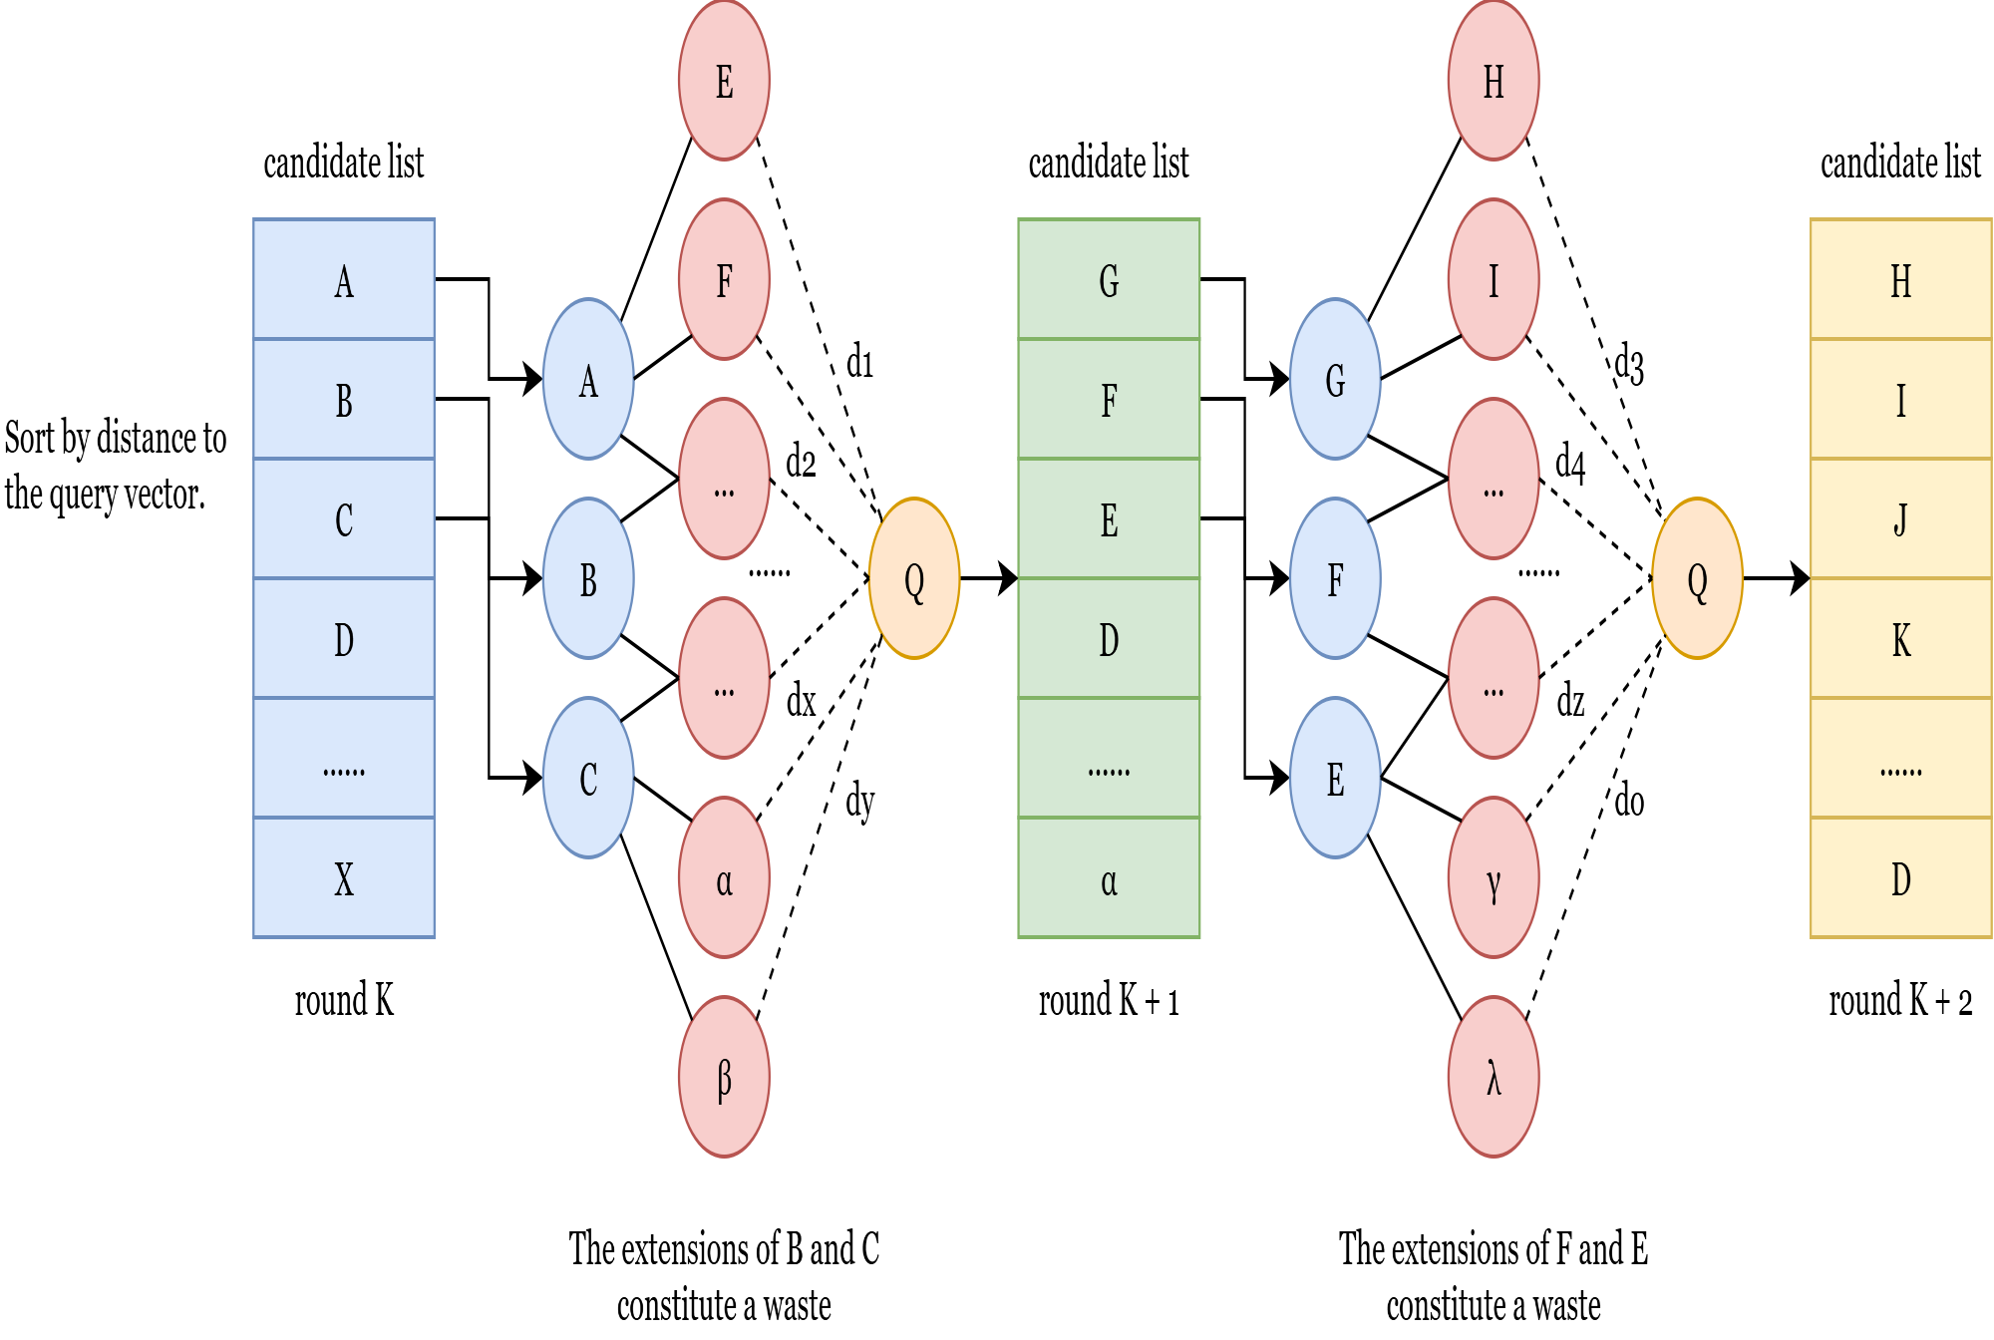
03
研究方案动机 – 每次扩展K个节点的邻居
每次扩展候选队列中距离最近的topK节点
提前扩展的B、C、F、E节点原本是不会被扩展的，但是由于每次同时扩展3个节点，导致它们被扩展，造成了计算/传输的浪费
Notes:
首先主要的思想是要让它每次多扩展几个节点，从扩展一个节点变成扩展K个节点。

Slide 19
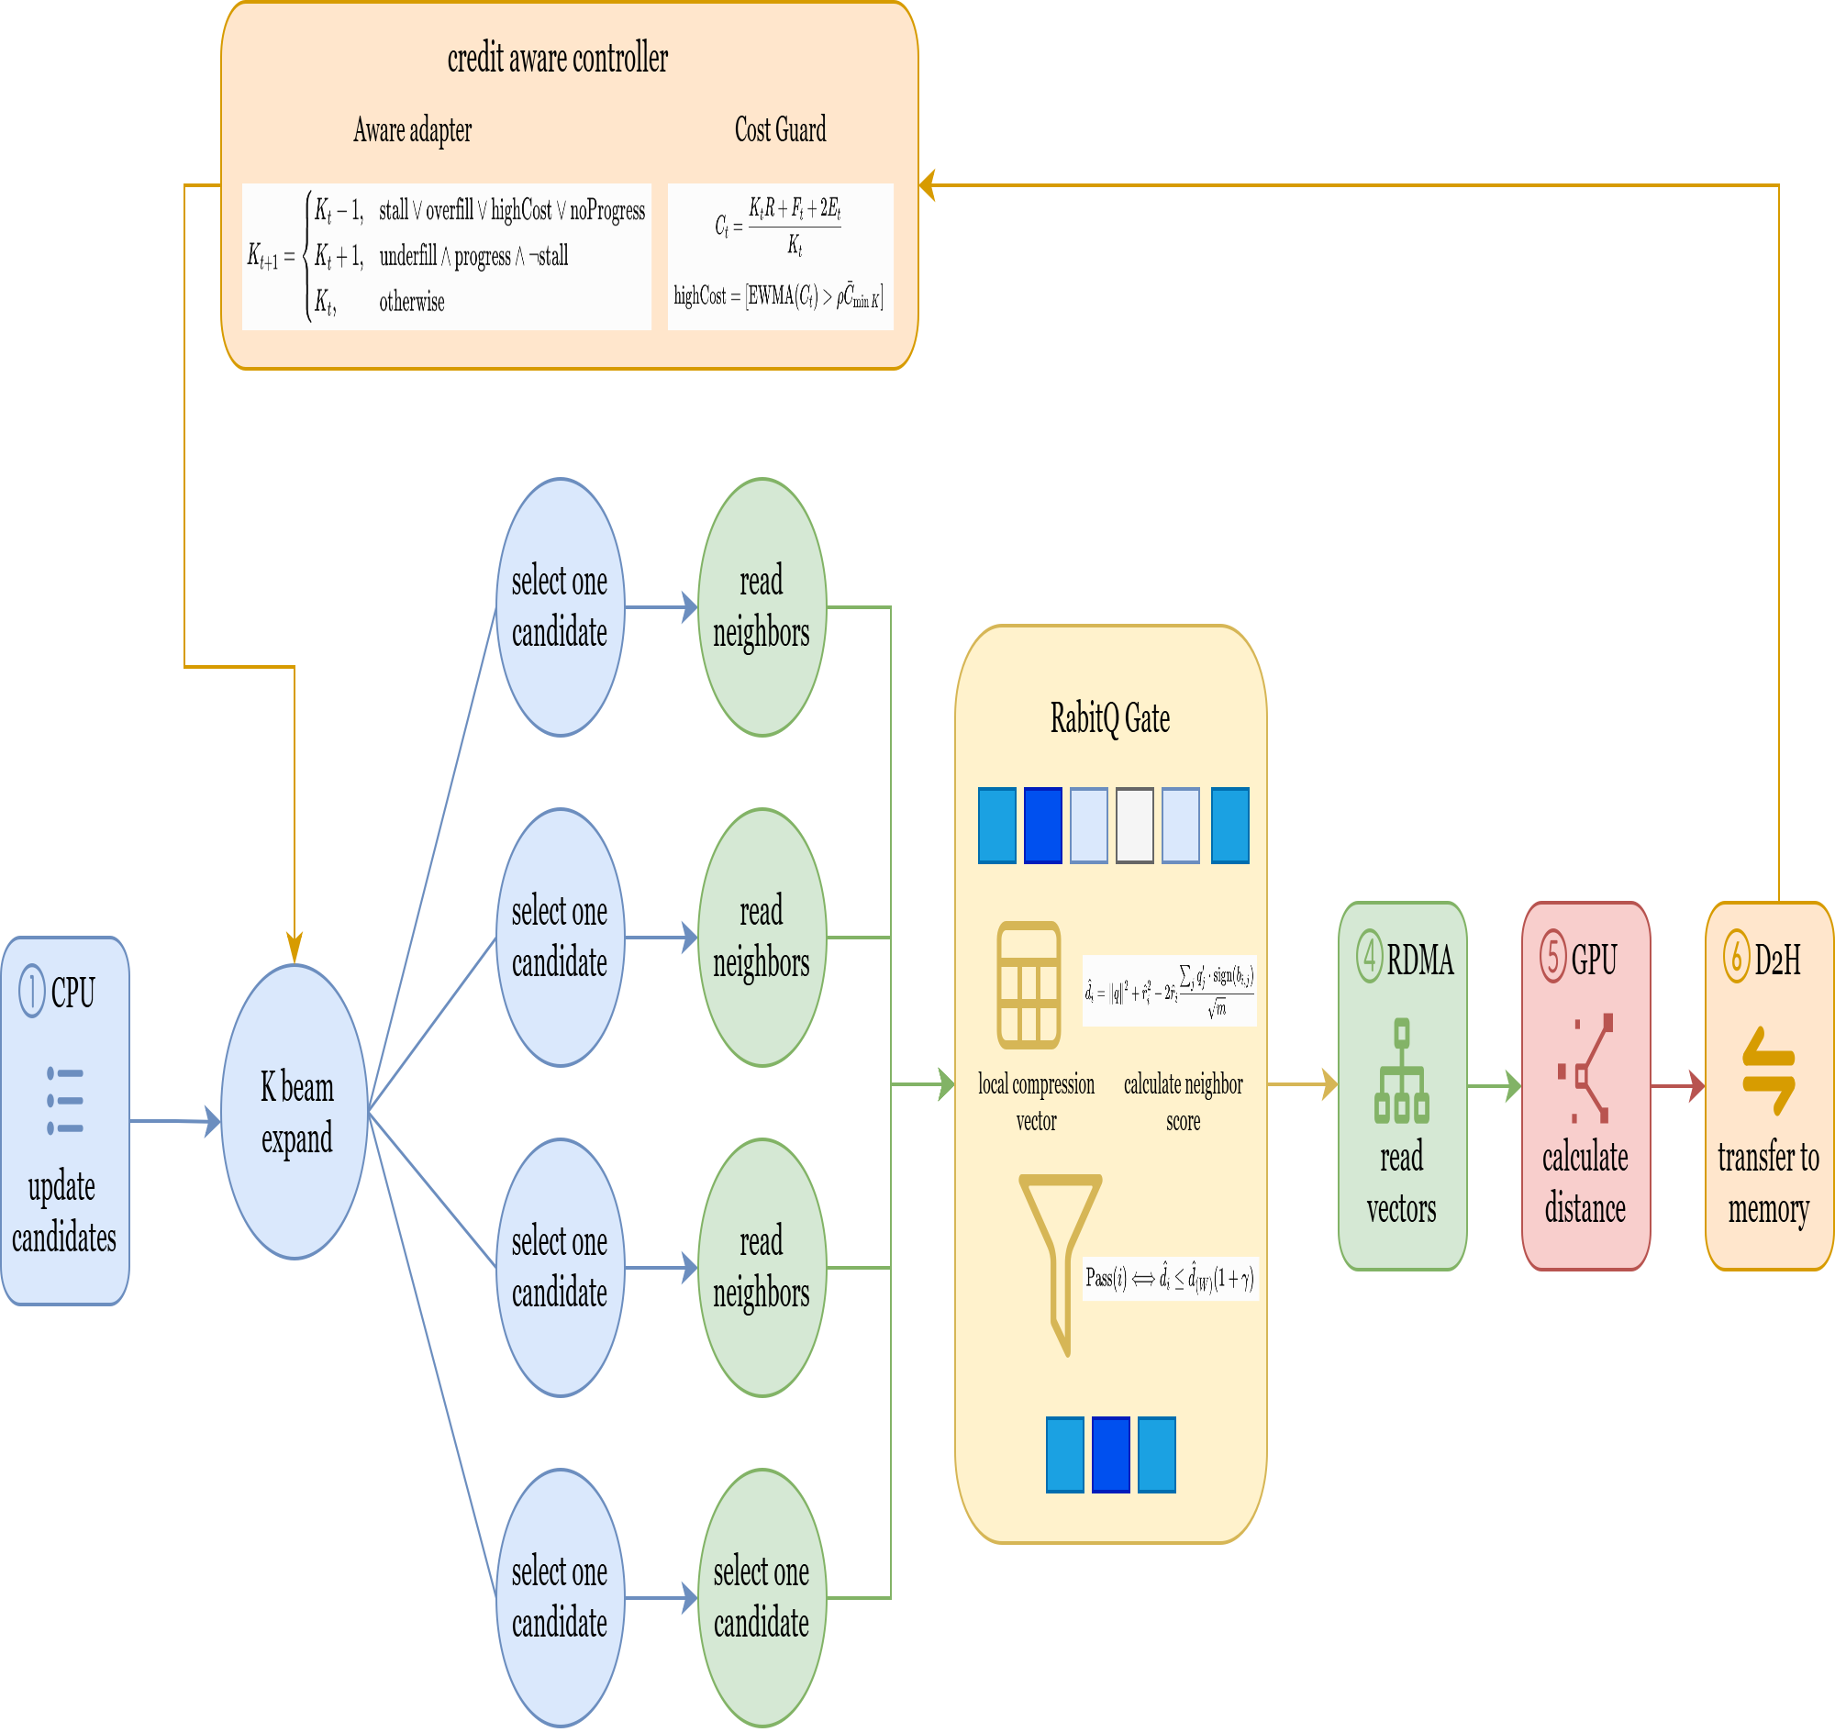
03
研究方案一 – 基于 RaBitQ 引导的自适应批量远程图遍历机制
在本地使用低精度向量对邻居节点做粗筛，仅对高价值的节点做RDMA拉取与GPU计算
通过本轮扩展的RDMA/GPU/beam 反馈，自适应的调整批量K的值
Notes:
于是就设计了一个基于RabitQ的过滤器，RabitQ本身是一种向量压缩方法，这里指的就是在本地存储压缩后的低精度向量，在要从远端拉取邻居数据时，先在本地用低精度的向量做粗筛，将低质量的邻居节点过滤掉。这样就保证了批量化地做图遍历扩展，又避免拉取和计算过多的无效数据

Slide 20
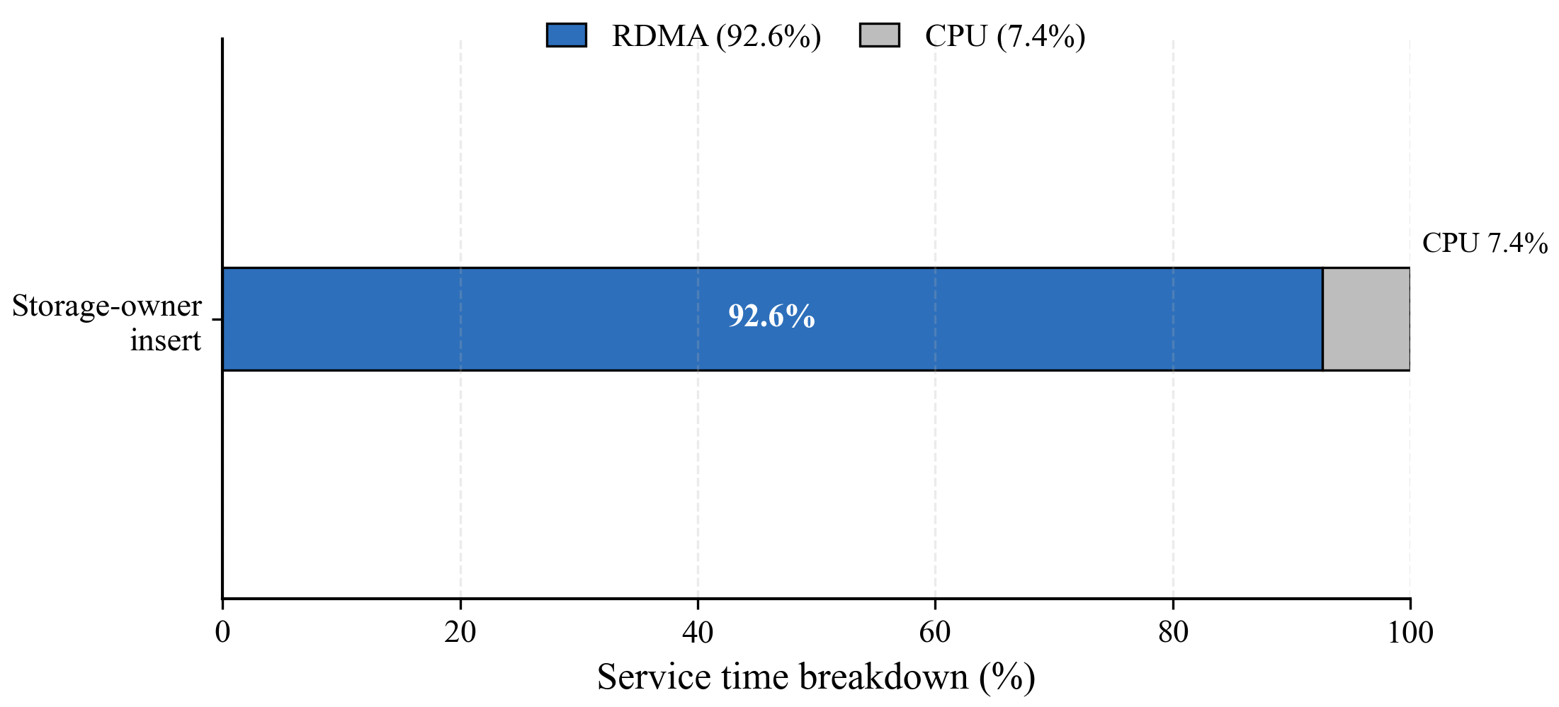
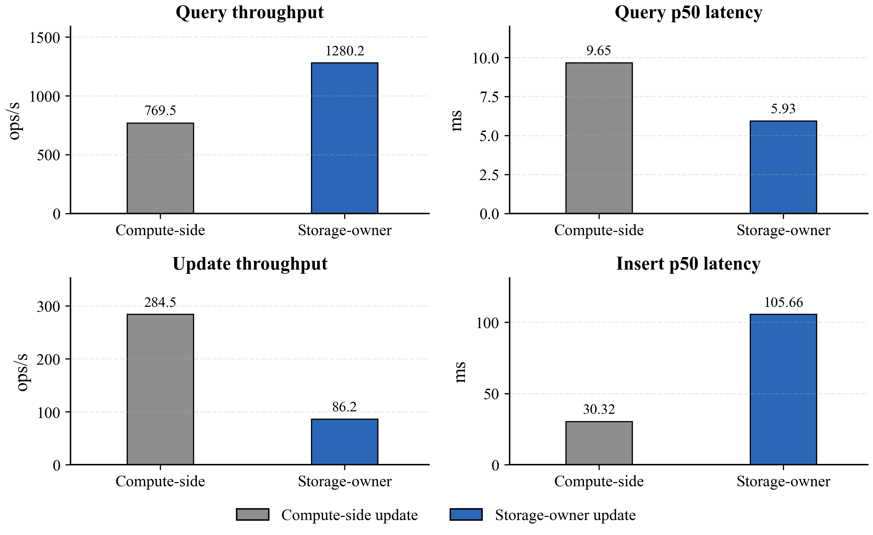
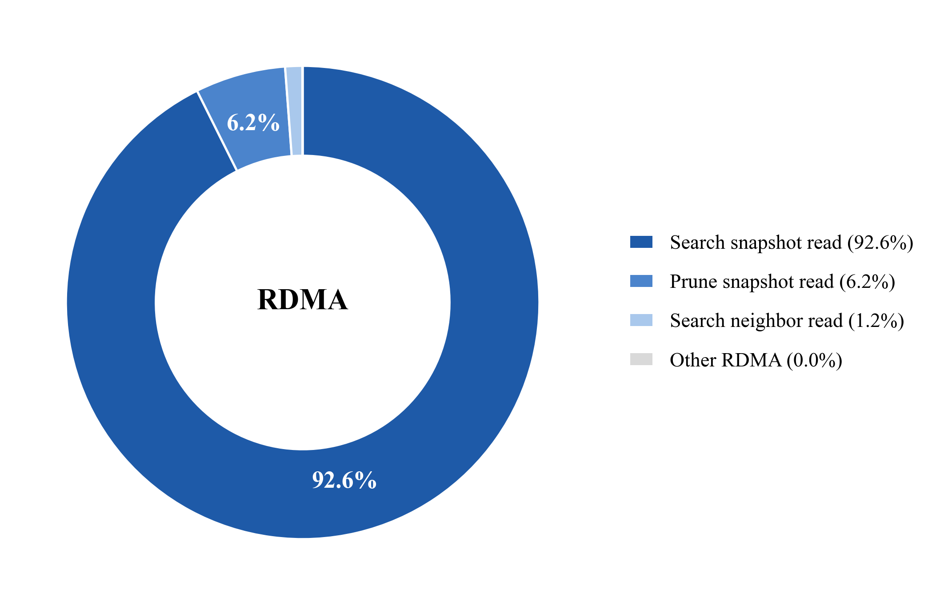
03
研究方案动机 – Baseline 的更新性能瓶颈分析
将更新卸载到存储侧后，查询的性能有显著提高，但是更新的性能下降了
存储节点只有自身分片的数据，需要其他分片数据时依然要通过RDMA访问
Notes:
将更新卸载到存储侧后，查询的性能有显著提高，但是更新的性能下降了
根据breakdown测试发现，更新性能下降主要是因为RDMA的开销过高，主要就是因为在邻居搜索阶段的远端访问数量多
这主要是因为在有多个存储节点的情况下，单个存储节点本地只有一部分的分片数据，要做全图搜索时还是要通过RDMA从其他分片拉取数据

Slide 21
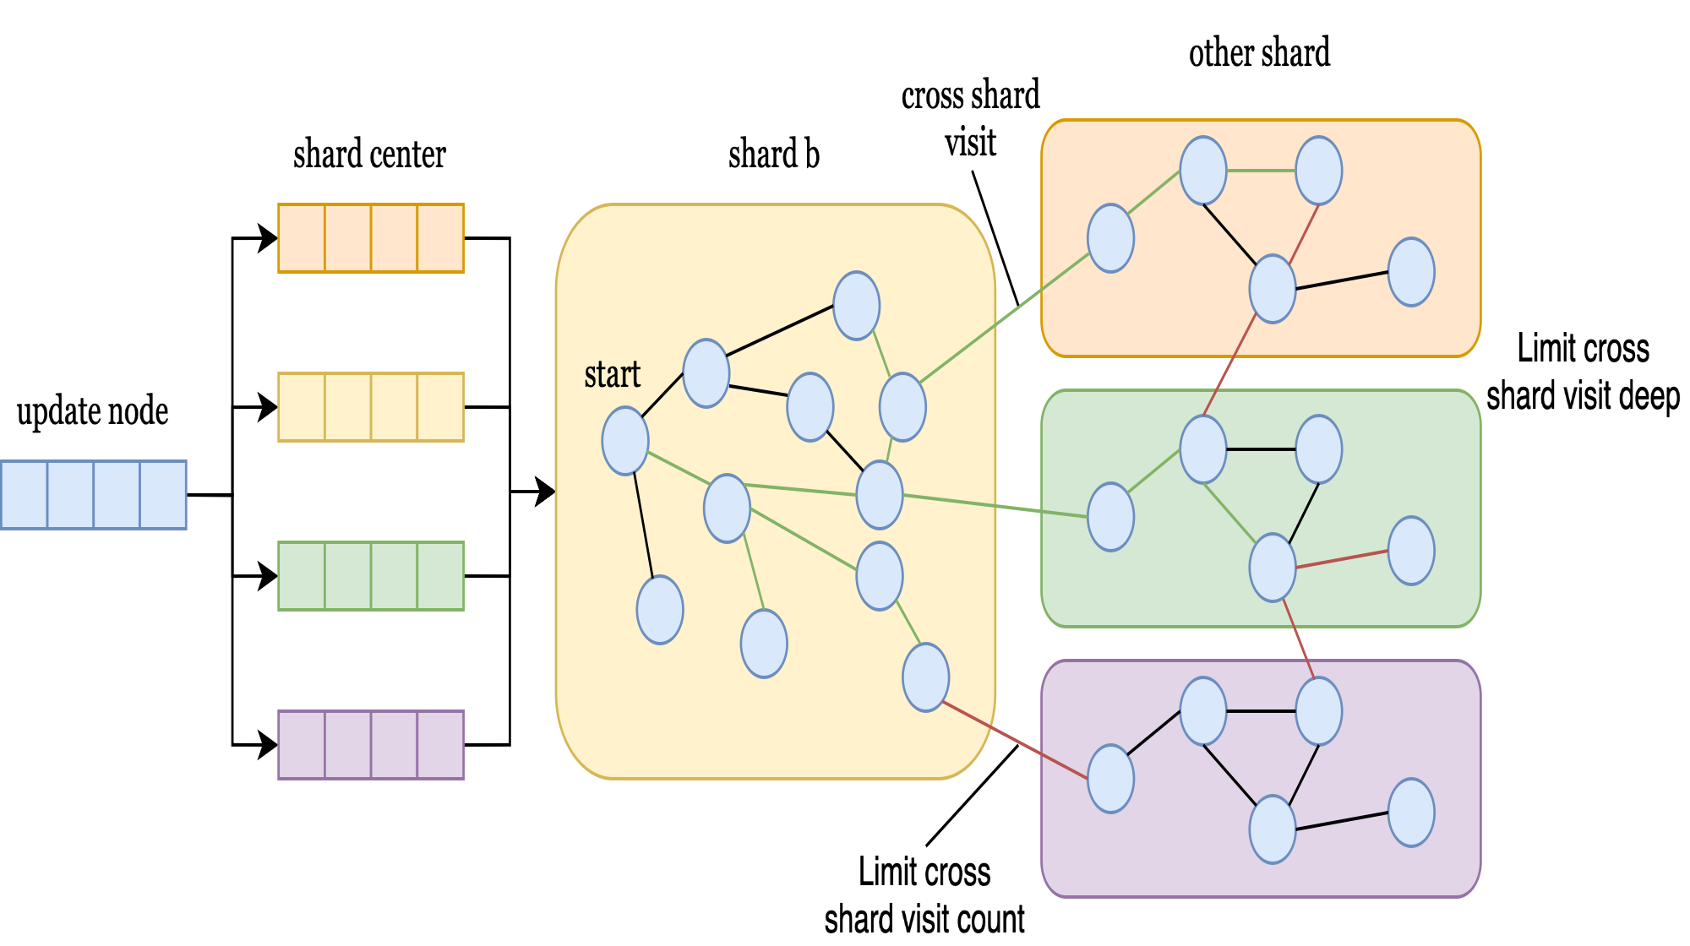
03
研究方案二 – 通信预算约束下的局部动态图维护方法
通过Metis图划分算法，让图划分具有局部性，减少跨分片边的数量从而减少远程访问
在插入向量时，与对应分片的质心做距离计算，选择与插入向量最接近的分片做插入
通过给更新过程中远端邻居搜索扩展设定搜索预算，如访问数量和访问频率，限制搜索的远端访问开销
Notes:
于是对于更新的优化方向主要就是要降低存储节点做更新时的远端访问
首先第一个点就是通过Metis图划分算法，让图划分具有局部性，减少跨分片边的数量，从而减少远程访问
然后就是在插入向量的时候，与每个分片的质心做距离计算，选择与插入向量最接近的分片做插入
之后在分片上做插入时，要先搜索它的目标邻居，这个过程会涉及到大量的远端访问
因此这里就给它的远端邻居搜索扩展设定搜索预算，限制搜索的远端访问频率，比如说只允许它扩展16个远端节点，并且扩展深度不能超过8之类的

Slide 22
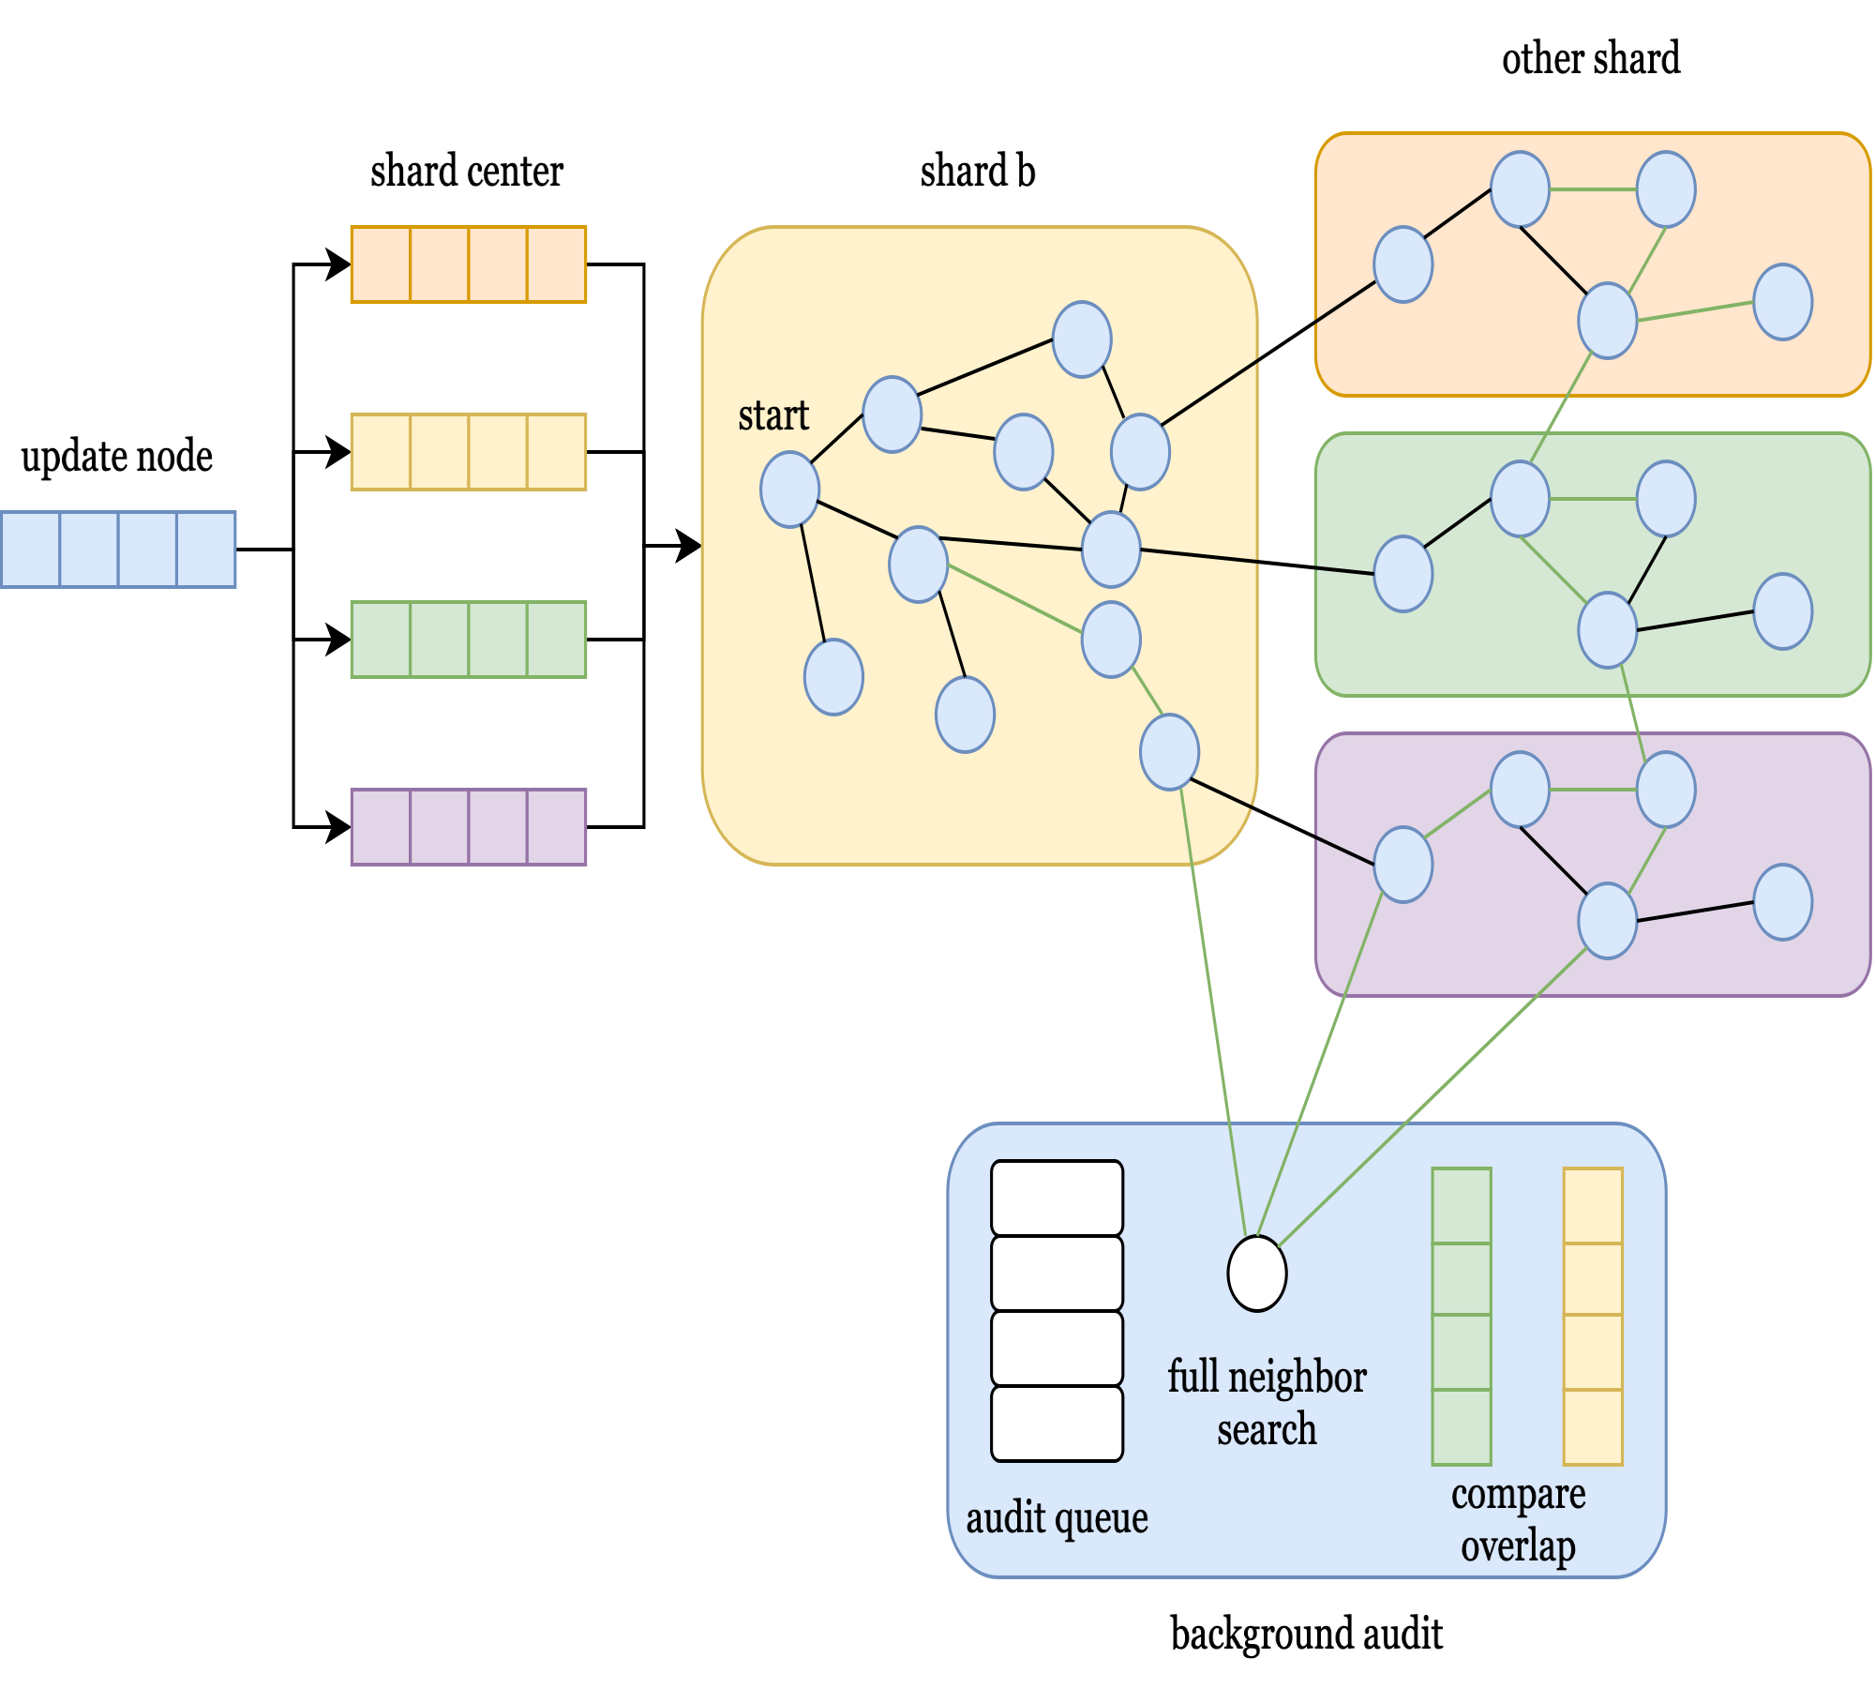
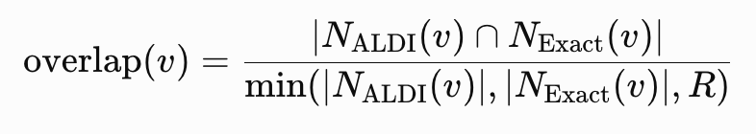
03
研究方案二 – 通信预算约束下的局部动态图维护方法
后台周期性地采样快速插入路径的邻居，做完整的邻居搜索，然后比对邻居重合度是否小于阈值，如果小于阈值则重做这批插入，并动态调整远端搜索预算，通过这种后台抽查机制来保证快速插入质量
Notes:
但是这样可能会导致插入的质量不高，因为它的目标邻居可能就是某个远端节点，但是由于预算限制就没能连上这条边，导致搜索的时候就找不到这个节点。
因此这里做了一个后台周期性抽查的机制，抽查一部分的插入节点，做完整的邻居扩展，然后计算邻居重合度是否小于阈值，如果小于就重做这批插入，并且动态的调整远端搜索预算。通过这种后台抽查机制来保证快速插入的质量

Slide 23
03
研究方案动机 – 局部性更新导致查询RDMA并发性能下降
 | Insert 吞吐 | Query 吞吐 | 跨分片边比率
Balanced分片法 | 504.383 | 1294.09 | 80%
BFS分片法 | 536.158 | 1217.93 | 66%
Metis分片法 | 700.833 | 1122.42 | 16%
局部性图划分以及更新的设计降低了更新时的RDMA开销，提高了更新的性能
但是它导致了节点的局部性加强，导致查询时使用RDMA访问远端的节点集中在同一个分片上，导致了查询性能的下滑
Notes:
在做了上面那个方案之后，局部性图划分以及偏向本地的更新机制确实降低了更新的远程开销，提高了更新性能
但是它导致节点的局部性加强，导致查询时使用RDMA访问的远端节点集中在同一个分片上，导致RDMA的并发性能下降，因此可以观察到在使用跨边比率越低的图分片算法，查询的性能下降越多

Slide 24
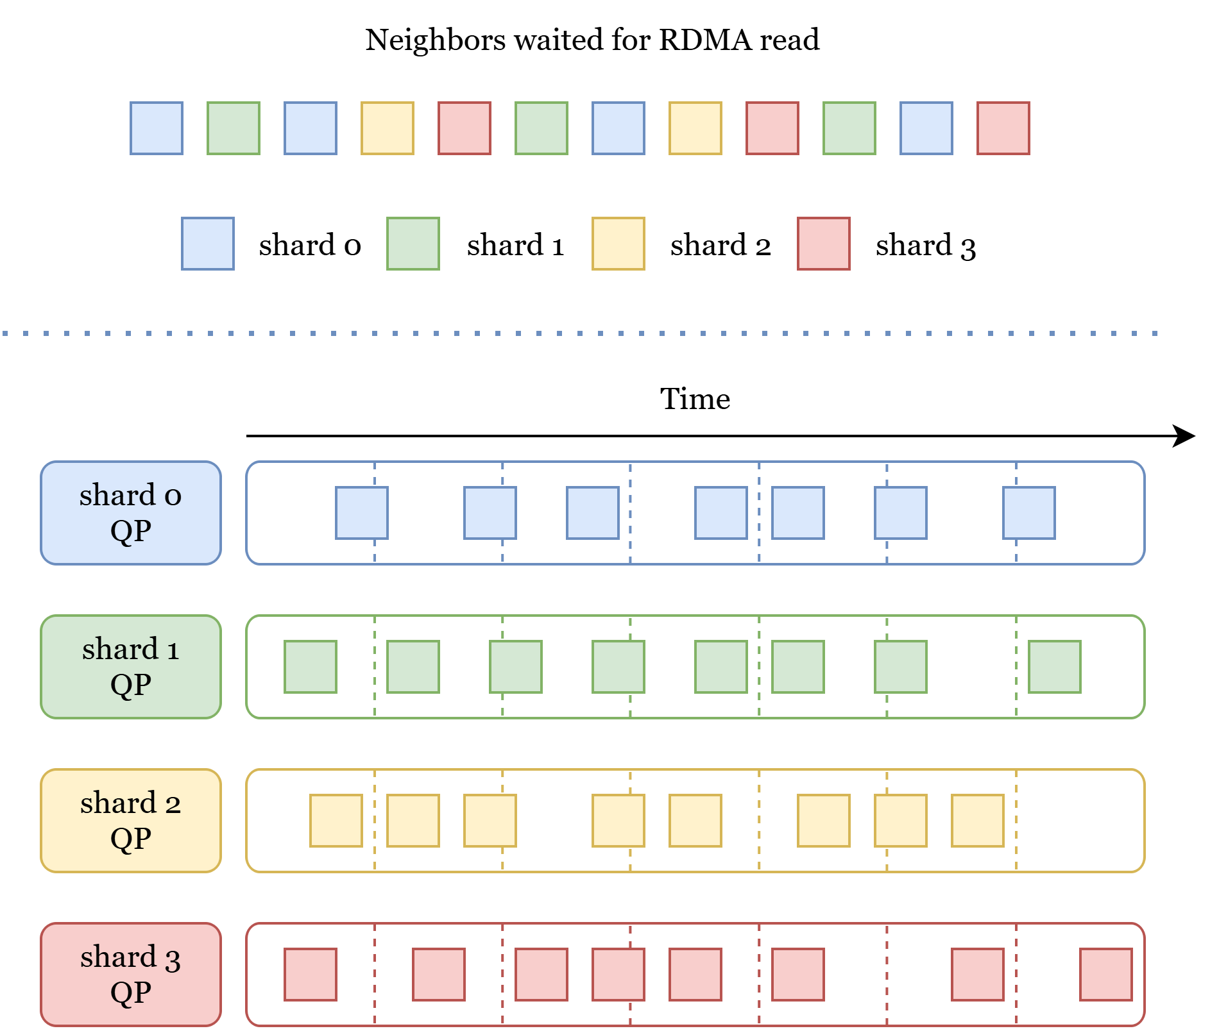
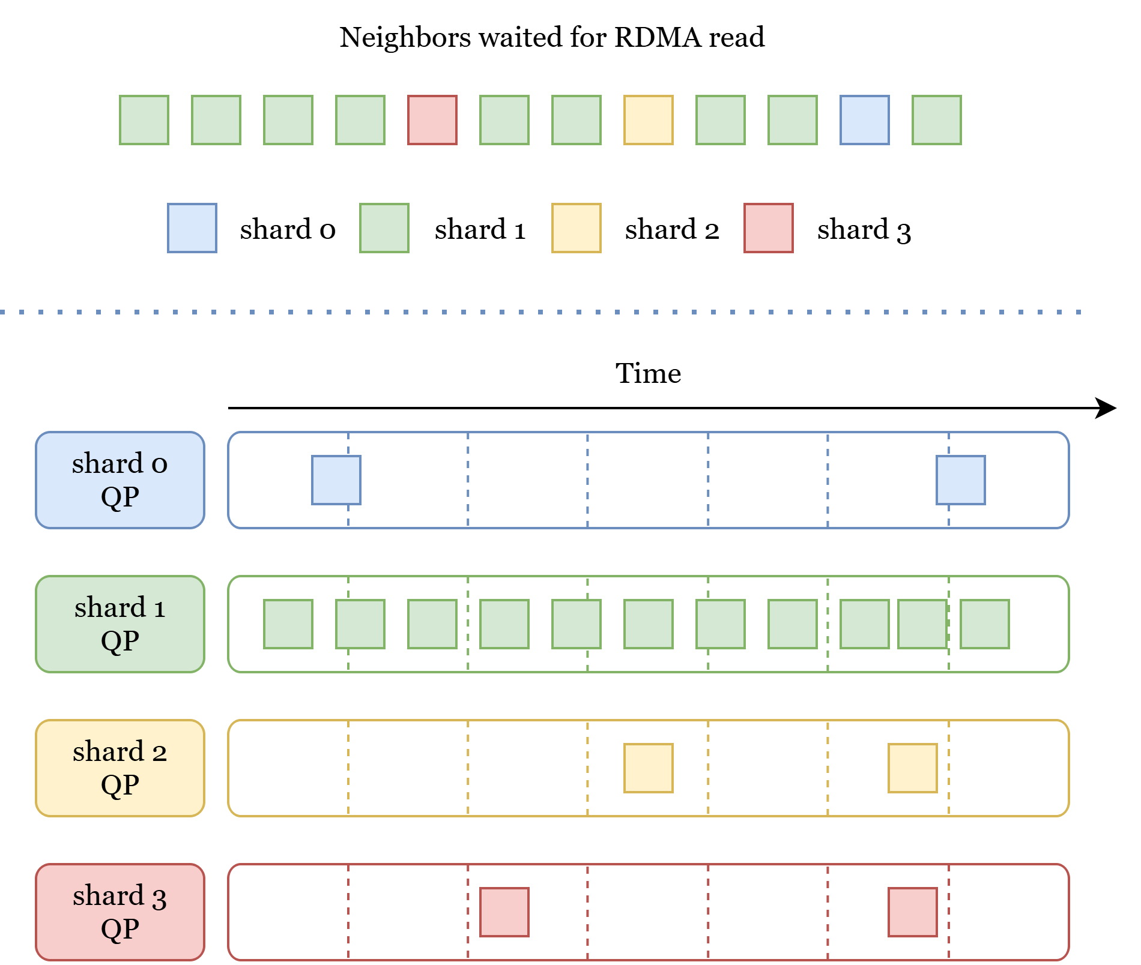
03
研究方案动机 – 局部性更新导致查询RDMA并发性能下降
局部性图划分以及更新的设计降低了更新时的RDMA开销，提高了更新的性能
但是它导致了节点的局部性加强，导致查询时使用RDMA访问远端的节点集中在同一个分片上，导致了查询性能的下滑
Notes:
直观看的话就是这样，原本一次查询所需的节点数据可能是分布在多个分片上的，因此多个分片的QP可以同时读取，而现在可能很多节点同时分布在一个分片上，因此就全都挤在一个QP连接上，导致性能下滑

Slide 25
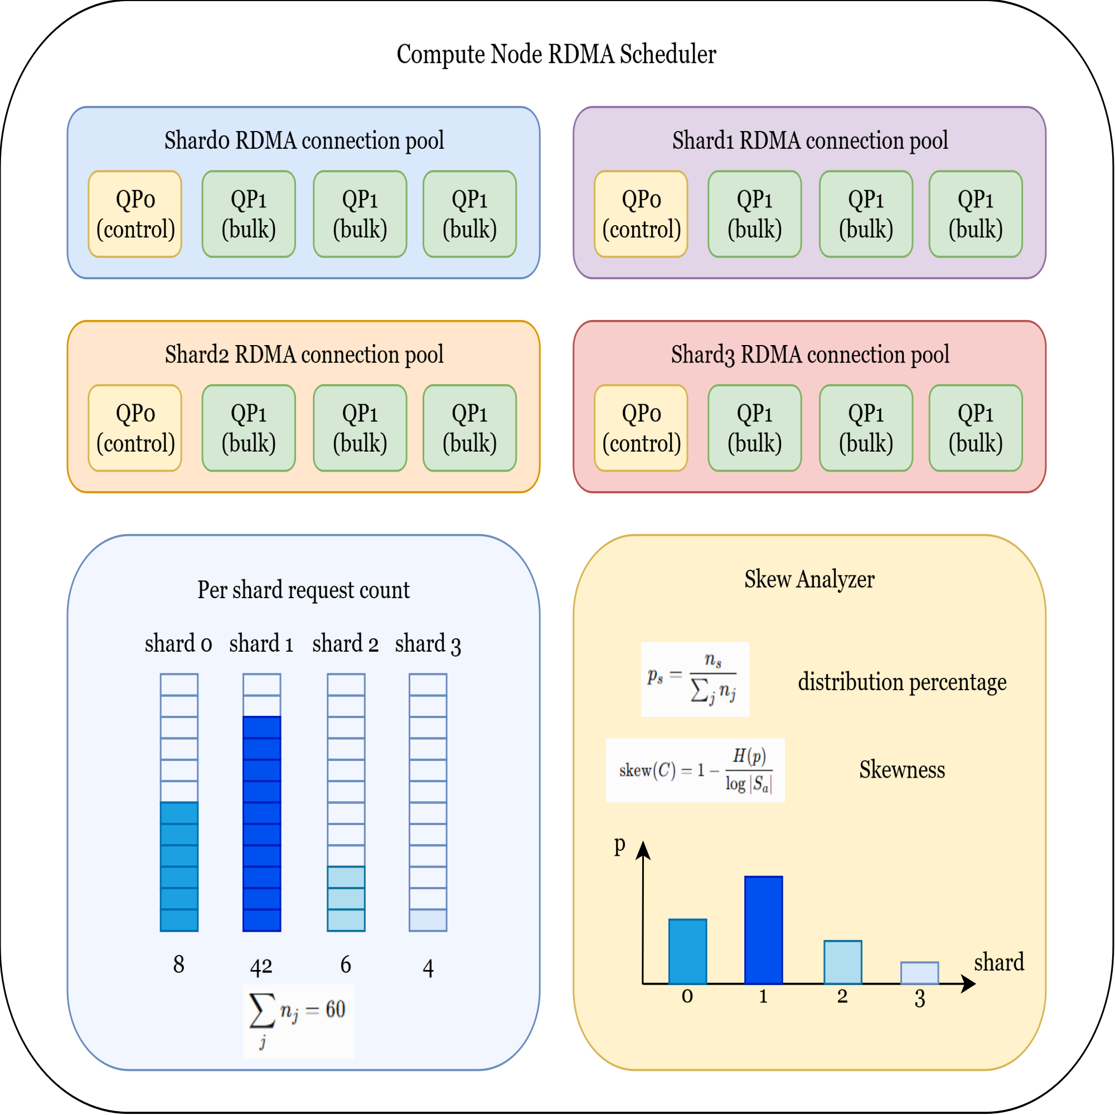
03
研究方案三 – 面向偏斜感知的 RDMA QP连接调度机制
给每个分片下面预置多个QP连接，形成RDMA连接池
动态的计算当前访问特征的偏斜度偏向于哪一个分片，并动态的调整分给该分片的QP连接数
Notes:
针对这个问题主要是设计了这样一个方案，首先每个分片下内置一个RDMA连接池，里面有多个QP连接，这个是为了提高一下RDMA并发能力
然后设计了一个动态计算当前访问特征偏斜度的机制，可以知道现在的访问特征主要集中在哪个分片上，然后动态调整连接数给对应分片的连接池，通过这种方式来缓解局部性带来的RDMA压力

Slide 26
提纲
01 研究背景
02 研究动机
03 研究方案设计
04 初步实验结果与预期目标
Notes:
最后是一些初步的实验结果以及预期目标

Slide 27
04
初步实验结果
 | Query 吞吐 | Query 延迟 | Update 吞吐 | Update 延迟
Baseline | 763.267 | 10.3999 | 86.325 | 104.036
基于 RaBitQ 引导的自适应批量远程图遍历机制 | 1491.27 | 5.28577 | 83.8167 | 106.552
通信预算约束下的局部动态图维护方法 | 1236.03 | 6.36831 | 701.292 | 13.4964
面向偏斜感知的 RDMA QP连接调度机制 | 1435.26 | 5.43455 | 696.808 | 13.5538
基于初步结果，系统从 Baseline 的 849.6 op/s 提升到 2132.07 op/s，整体吞吐约提升 1.51×；查询吞吐约提升88%，更新吞吐约提升7.07×
Notes:
这是初步的实验结果，在目前的基础方案下，可以观察到目前的一些方案已经有了一定的提升

Slide 28
04
后续工作与预期目标
后续工作
预期目标
进一步优化现有提出的三个核心优化方案的机制设计与实现
完善实验评估体系，在不同数据集规模、读写比例和并发负载下，对各个方案进行消融实验和端到端对比，并与现有主流的向量存储引擎HNSW、DiskANN、OdinANN、Milvus等进行性能对比
在 1024 维、50M 规模、16 线程并发，50%读写比例场景下，相比 Baseline 实现 2×–5× 整体吞吐提升同时保证更新的实时性
与现有最先进的内存型、磁盘型和分布式向量索引相比，在保持存算分离可扩展性的基础上，缩小与高性能单机索引的查询性能差距，并在动态更新场景下体现更好的系统扩展性和资源解耦优势。
Notes:
后续的安排就是进一步的去优化方案的设计，以及实验设计
预期目标是在大规模读写混合负载下，显著提升查询和更新的性能，缩小与高性能单机索引的查询性能差距，并在动态更新场景下体现更好的系统扩展性和资源解耦优势。

Slide 29
谢谢，请各位老师批评指正
存算分离架构下的高效向量存储引擎研究
报告人：熊嘉晟
导 师：王 芳
Notes:
我的报告到此结束，谢谢

